Slide 1
ZW - II - 2023
Privatversicherungen
Gebäude / Hausrat – Abgrenzung versicherter Sachen
sowie erneuerbare Energien
Referenten: Andreas Kiss

Slide 2
Agenda
Basiswissen – Versicherungsgrundlagen / Bedingungen
Gebäudebestandteile
  Abgrenzungen versicherter Sachen zur Hausratversicherung
Grundstücksbestandteile
Erneuerbare Energien
  Wärmepumpen, PV-Analgen und Balkonkraftwerke

Slide 3
Basiswissen – Versicherungsbedingungen
GDV-Musterbedingungen Stand Mai 2022 vs. VWG 2016 ITL
A 6 Versicherte Sachen sind:
die im Versicherungsschein bezeichneten Gebäude,
deren Gebäudebestandteile,
deren Gebäudezubehör,
Terrassen auf dem Versicherungsgrundstück, die unmittelbar an das Gebäude anschließen,
Weitere Grundstücksbestandteile.
§ 6 Versichert sind
die in dem Versicherungsschein bezeichneten Gebäude
mit ihren Gebäudebestandteilen
und Gebäudezubehör
einschließlich unmittelbar an das Gebäude anschließender Terrassen …..
Weitere Grundstückbestandteile sind nur versichert, soweit diese ausdrücklich in den Versicherungsumfang einbezogen sind.

Slide 4
Basiswissen – Versicherungsbedingungen
GDV-Musterbedingungen Stand Mai 2022 vs. VWG 2016 ITL
A 7.1 Gebäude sind mit dem Erdboden verbundene Bauwerke.
Sie müssen gegen äußere Einflüsse schützen können und im Sinne dieser Versicherungsbedingungen für
die überwiegende Nutzung zu Wohnzwecken bestimmt sein.
§ 6 a) Gebäude im Sinne dieser Regelungen sind mit dem Erdboden verbundene Bauwerke,
die der überwiegenden Nutzung zu Wohnzwecken bestimmt sind
und gegen äußere Einflüsse schützen können.

Slide 5
Basiswissen – Versicherungsbedingungen
GDV-Musterbedingungen Stand Mai 2022 vs. VWG 2016 ITL
A 7.2 Gebäudebestandteile sind in ein Gebäude eingefügte Sachen, die durch ihre feste Verbindung mit dem Gebäude ihre Selbständigkeit verloren haben.
Dazu gehören auch Einbaumöbel bzw. Einbauküchen, die individuell für das Gebäude gefertigt und mit einem großen Einbauaufwand an das Gebäude angepasst sind.
Dazu gehören nicht Anbaumöbel oder Anbauküchen, die serienmäßig vorgefertigt sind.
§ 6 b) Gebäudebestandteile sind in ein Gebäude eingefügte Sachen, die durch ihre feste Verbindung mit dem Gebäude ihre Selbständigkeit verloren haben.
Dazu gehören auch Einbaumöbel bzw. Einbauküchen, die individuell für das Gebäude raumspezifisch geplant und gefertigt sind.

Slide 6
Basiswissen – Versicherungsbedingungen
GDV-Musterbedingungen Stand Mai 2022 vs. VWG 2016 ITL
A 7.3 Gebäudezubehör sind bewegliche Sachen, die sich im Gebäude befinden oder außen am Gebäude angebracht sind.
Sie müssen der Instandhaltung bzw. überwiegenden Zweckbestimmung des versicherten Gebäudes dienen.
Als Gebäudezubehör gelten auch Müllboxen sowie Klingel- und Briefkastenanlagen auf dem Versicherungsgrundstück.
§ 6 b) Gebäudezubehör sind bewegliche Sachen, die sich im Gebäude befinden oder außen am Gebäude angebracht sind
und der Instandhaltung bzw. überwiegenden Zweckbestimmung des versicherten Gebäudes dienen.
Als Gebäudezubehör gelten ferner Müllboxen sowie Klingel- und Briefkastenanlagen auf dem Versicherungsgrundstück.

Slide 7
Basiswissen – Versicherungsbedingungen
GDV-Musterbedingungen Stand Mai 2022 vs. VWG 2016 ITL
A 7.5 Weitere Grundstücksbestandteile
Als weitere Grundstücksbestandteile gelten insbesondere / ausschließlich folgende fest mit dem Grund und Boden des Versicherungsgrundstücks verbundene Sachen:
[Platzhalter für Aufzählung]
§ 6 d) Als mitversicherte Grundstückbestandteile gelten die mit dem Grund und Boden des Versicherungsgrundstücks fest verbundenen Sachen. Dieses sind
QM-Modelle Garagen und Carports, Schuppen, Gewächs- und Gartenhäuser, Antennenanlagen, Gartenkamine, Bänke, Wäschespinnen, Grundstückseinfriedungen (auch Hecken), Hof- und ……………..
VS-Modelle abweichend

Slide 8
Basiswissen – Versicherungsbedingungen
GDV-Musterbedingungen Stand Mai 2022 vs. VWG 2016 ITL
A 7.6 Nicht versicherte Sachen
Photovoltaikanlagen sowie deren zugehörige Installationen (z. B. Solarmodule, Montagerahmen, Befestigungselemente, Mess-, Steuer- und Regeltechnik, Wechselrichter und Verkabelung).
§ 6 - 4 Ausschlüsse
Nicht versichert sind Photovoltaikanlagen sowie deren zugehörige Installationen (z. B. Solarmodule, Montagerahmen, Befestigungselemente, Mess-, Steuer- und Regeltechnik, Wechselrichter und Verkabelung).
HINWEIS
Protect Plus / Classic gegen Benennung mitversichert
Infinitus bis 25.000 € auf dem Eingeschlossen
Eurosecure und Eurosecure Plus nicht versichert

Slide 9
Basiswissen – Versicherungsbedingungen
GDV-Musterbedingungen Stand Mai 2022 vs. VWG 2016 ITL
A 7.6 Nicht versicherte Sachen
alle in das Gebäude nachträglich eingefügten Sachen, die ein Mieter oder ein Wohnungseigentümer auf seine Kosten beschafft oder übernommen hat und für die er die Gefahr trägt.
Werden Sachen dagegen nur ausgetauscht, sind die neu eingefügten Sachen versichert.
Eine anderweitige Vereinbarung über die Gefahrtragung ist vom Versicherungsnehmer nachzuweisen.
§ 6 - 3 Einschlüsse
a) Abweichend von Nr. b) gelten in das Gebäude nachträglich eingefügte oder ausgetauschte Sachen als versichert, die ein Mieter oder Wohnungseigentümer auf seine Kosten beschafft oder übernommen hat und daher hierfür die Gefahr trägt.
b) Mitversichert sind vom Wohnungseigentümer bereit gestellte Ein- oder Anbauküchen

Slide 10
Basiswissen – Versicherungsbedingungen
GDV-Musterbedingungen VHB 2022 - Stand Mai 2022
A 8.3 Ferner gehören zum Hausrat
A 8.3.1 alle in das Gebäude eingefügten Sachen (z. B. Einbaumöbel und Einbauküchen). Dies gilt aber nur, wenn der Versicherungsnehmer diese als Mieter oder Wohnungseigentümer auf seine Kosten beschafft oder übernommen hat.
Er muss aufgrund dessen hierfür die Gefahr tragen.
Bei ETW ist eine genaue Trennung oftmals besonders Wichtig !
Es handelt sich in der Regel um Sondereigentum des Wohnungseigentümers

Slide 11
Agenda
Basiswissen – Versicherungsgrundlagen / Bedingungen
Gebäudebestandteile
  Abgrenzungen versicherter Sachen zur Hausratversicherung
Grundstücksbestandteile
Erneuerbare Energien
  Wärmepumpen, PV-Analgen und Balkonkraftwerke

Slide 12


GDV-Musterbedingungen Stand Mai 2022 vs. VWG 2016 ITL
A 7.2 Gebäudebestandteile sind in ein Gebäude eingefügte Sachen, die durch ihre feste Verbindung mit dem Gebäude ihre Selbständigkeit verloren haben.
Dazu gehören auch Einbaumöbel bzw. Einbauküchen, die individuell für das Gebäude gefertigt und mit einem großen Einbauaufwand an das Gebäude angepasst sind.
Dazu gehören nicht Anbaumöbel oder Anbauküchen, die serienmäßig vorgefertigt sind.
§ 6 b) Gebäudebestandteile sind in ein Gebäude eingefügte Sachen, die durch ihre feste Verbindung mit dem Gebäude ihre Selbständigkeit verloren haben.
Dazu gehören auch Einbaumöbel bzw. Einbauküchen, die individuell für das Gebäude raumspezifisch geplant und gefertigt sind.

Slide 13
Gebäudebestandteile
Abgrenzungen versicherter Sachen zur Hausratversicherung
Gebäudebestandteile können sein
  Balkone und Balkongeländer
  Türen und Fenster
  Heizkessel und Heizkörper
  Sanitäre Anlagen wie Dusche, WC Badewanne und alle im Haus verlegten Zu- und Ableitungsrohre
  Innenschwimmbecken und Saunaanlagen
  Sonnenkollektoren auf dem Dach
  Teppichböden (fest auf dem Estrich verlegt), Parkett-, Fliesen und Laminatböden oder Tapeten
  Einbaumöbel wie Einbauschrank oder Einbauküche
  Gebäudebestandteile sind demnach alle Sachen,
  die voneinander nicht getrennt werden können
  ohne dass der eine oder andere Teil zerstört
  oder in seinem Wesen verändert wird
  Ebenso fest mit dem Gebäude verbunden sind
  oder/auch wirtschaftlich dauerhaft mit dem Gebäuden verbunden sind.

Slide 14
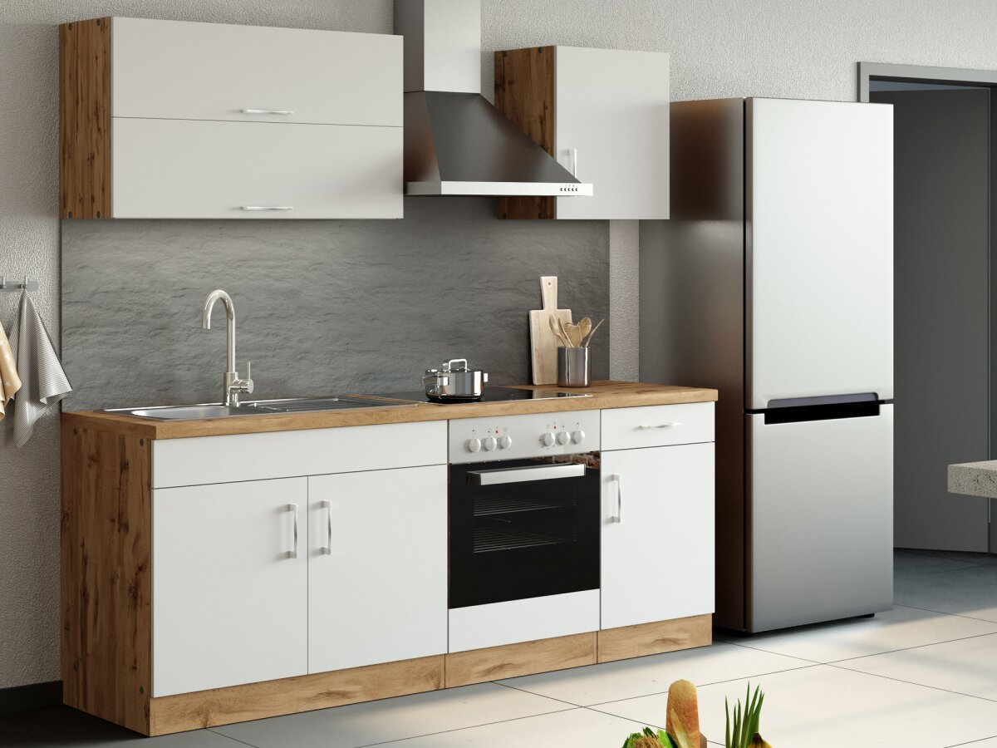
Gebäudebestandteile
Abgrenzungen versicherter Sachen zur Hausratversicherung
Küchen als Einbau- oder Anbau- bzw. Modulküchen

Slide 15
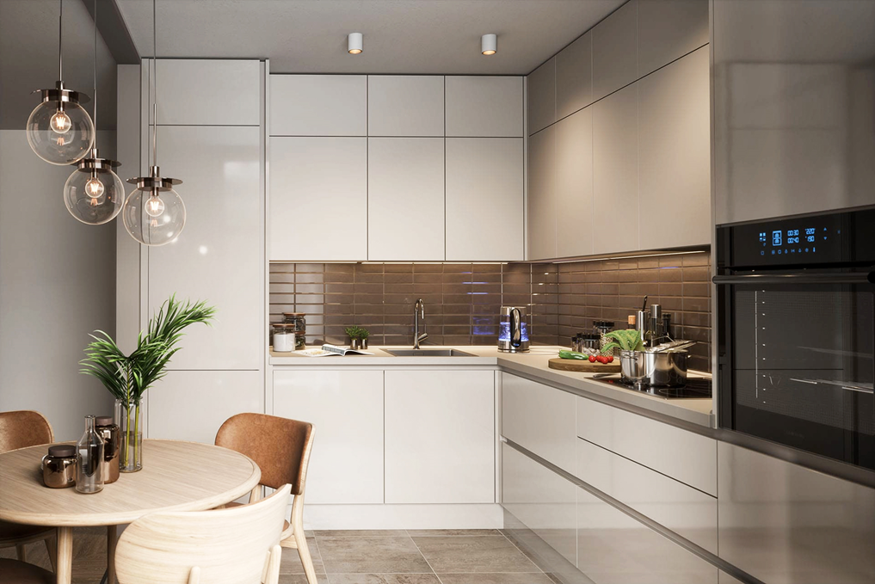
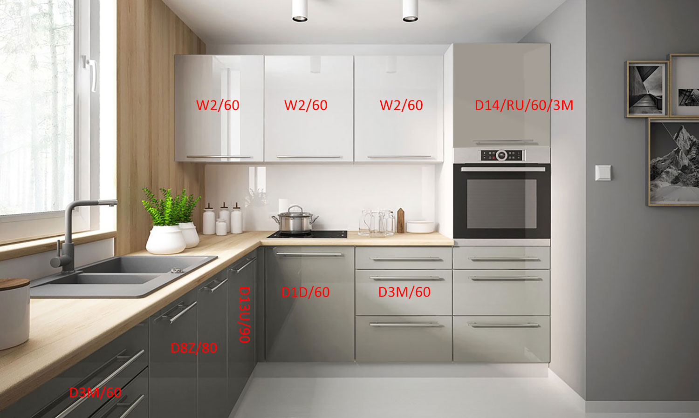
Gebäudebestandteile
Abgrenzungen versicherter Sachen zur Hausratversicherung
Küchen als Einbau- oder Anbau- bzw. Modulküchen

Slide 16
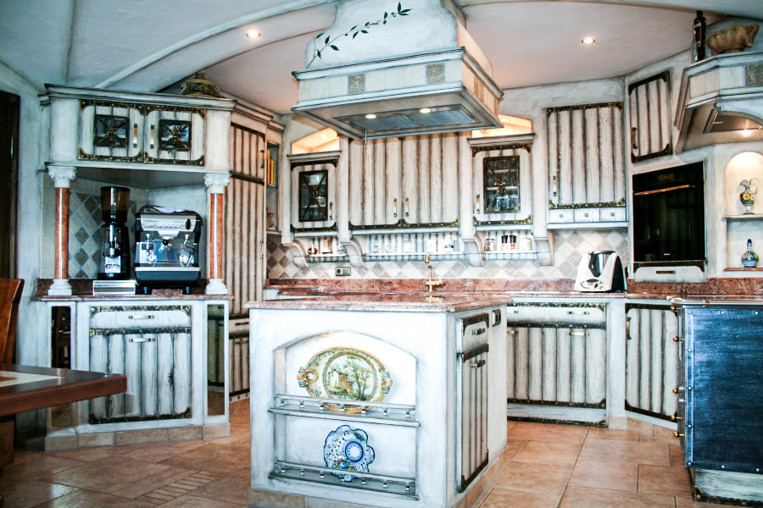
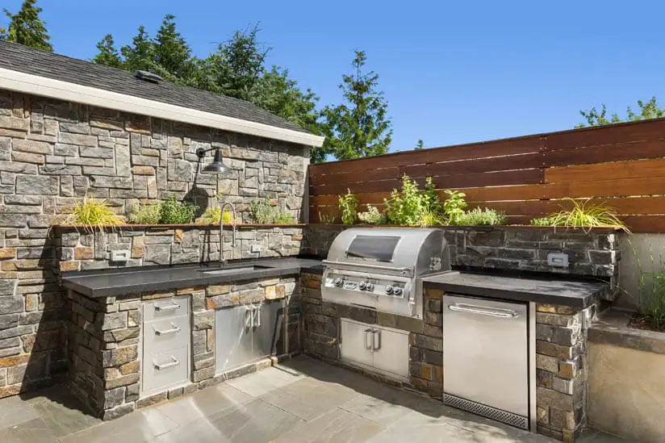
Gebäudebestandteile
Abgrenzungen versicherter Sachen zur Hausratversicherung
Küchen als Einbau- oder Anbau- bzw. Modulküchen

Slide 17
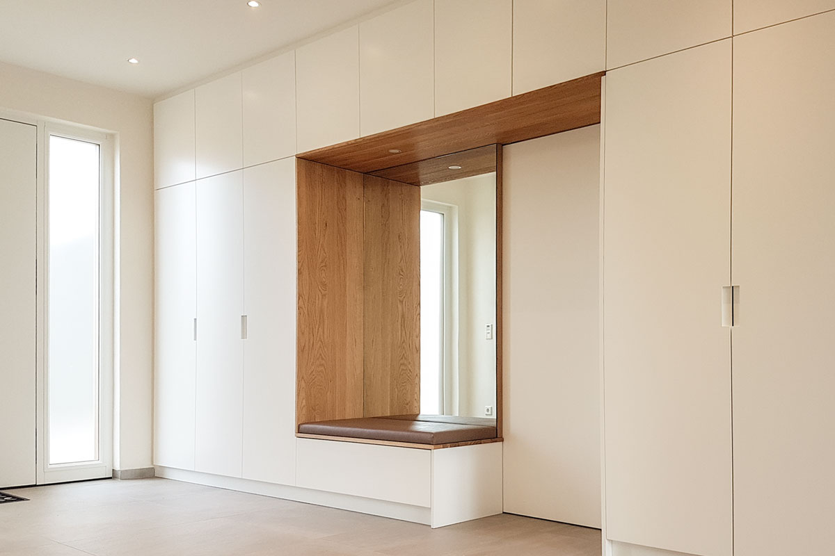
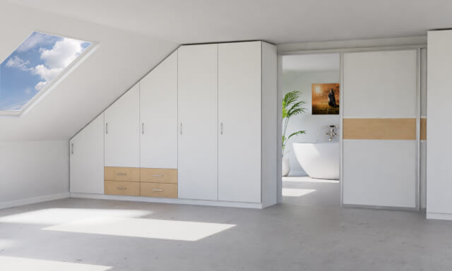
Gebäudebestandteile
Abgrenzungen versicherter Sachen zur Hausratversicherung
Einbaumöbel

Slide 18

Gebäudebestandteile
Abgrenzungen versicherter Sachen zur Hausratversicherung
Küchen als Einbau- oder Anbau- bzw. Modulküchen
Einbauküchen fallen unter den Versicherungsschutz der Wohngebäudeversicherung, wenn:
speziell für den betreffenden Raum angefertigt wurden
im Wesentlichen individuell handwerklich gestaltet
so in das Gebäude eingefügt worden sind, dass nicht ohne erheblichen Wertverlust eine Trennung vom Gebäude möglich ist.
Diese Voraussetzungen liegen heutzutage in den meisten Fällen nicht mehr vor.

Slide 19
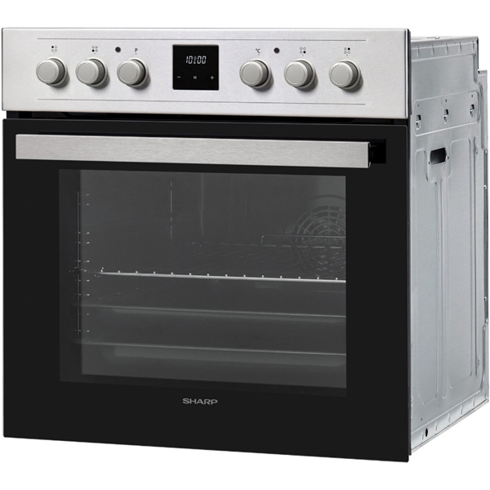
Gebäudebestandteile
Abgrenzungen versicherter Sachen zur Hausratversicherung
Küchen als Einbau- oder Anbau- bzw. Modulküchen
Die technischen Geräte der Einbauküchen fallen nicht unter den Versicherungsschutz:
Sie gehören in die Hausratversicherung
Selbst wenn der Korpus tatsächlich Gebäudebestandteil ist, lässt sich z.B. der Einbauherd ohne weiteres austauschen, mitnehmen bzw. neu einbauen.
Die technischen Geräte unterliegen der DIN.
Die Einbauküche sollte deswegen immer ein besonderes Augenmerk haben.
Einige Versicherer haben extra Klauseln für den Einschluss.

Slide 20
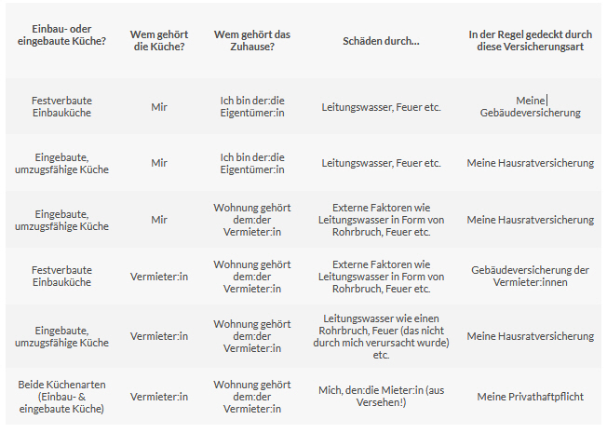
Gebäudebestandteile
Abgrenzungen versicherter Sachen zur Hausratversicherung
Küchen als Einbau- oder Anbau- bzw. Modulküchen

Slide 21
Agenda
Basiswissen – Versicherungsgrundlagen / Bedingungen
Gebäudebestandteile
  Abgrenzungen versicherter Sachen zur Hausratversicherung
Grundstücksbestandteile
Erneuerbare Energien
  Wärmepumpen, PV-Analgen und Balkonkraftwerke

Slide 22
Grundstücksbestandteile
GDV-Musterbedingungen Stand Mai 2022 vs. VWG 2016 ITL
A 7.5 Weitere Grundstücksbestandteile
Als weitere Grundstücksbestandteile gelten insbesondere / ausschließlich folgende fest mit dem Grund und Boden des Versicherungsgrundstücks verbundene Sachen:
[Platzhalter für Aufzählung]
§ 6 d) Als mitversicherte Grundstückbestandteile gelten die mit dem Grund und Boden des Versicherungsgrundstücks fest verbundenen Sachen. Dieses sind
QM-Modelle Garagen und Carports, Schuppen, Gewächs- und Gartenhäuser, Antennenanlagen, Gartenkamine, Bänke, Wäschespinnen, Grundstückseinfriedungen (auch Hecken), Hof- und ……………..
VS-Modelle abweichend
Nur zur Erinnerung

Slide 23
Grundstücksbestandteile
Grundstücksbestandteile können sein
  Einfriedungen (und zwar ausschließlich Zäune, Mauern, Hecken)
  Hof- und Gehsteigbefestigungen
  Hundehütten und -zwinger
  Müllbehälterboxen
  Klingel- und Briefkastenanlagen,
  Wege- und Gartenbeleuchtungen
  Wohnterrassen
  Überdachungen
  Pergolen
  Regenwasser-Nutzungsanlagen (Zisternen)
  Grillkamine
  Springbrunnen
  Schwimmbad mit/ohne Abdeckung/-Überdachung
  Kunst/Skulpturen
  Pavillon (kein Zelt)
  Kleinkläranlage
  Ständer und Masten (ausgenommen Funkmasten),
  elektrische Freileitungen,
  Rundfunk-, Fernsehantennen-, Satellitenempfangsanlagen,
  Wäschespinnen (sofern fest im Boden verankert)
  Garten- und Gerätehäuser
  Solaranlagen (solarthermische Anlagen / Photovoltaikanlagen).
  Schwimmbad mit/ohne Abdeckung/-Überdachung
  festmontierte Spielplatzeinrichtungen
  Öl- und Gastanks

Slide 24

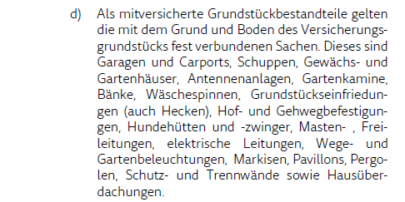
Grundstücksbestandteile
Grundstücksbestandteile
  Beispiel Eurosecure Plus:

Slide 25
Grundstücksbestandteile
Grundstücksbestandteile
  Einfriedungen (und zwar ausschließlich Zäune, Mauern, Hecken)
  Hof- und Gehsteigbefestigungen
  Hundehütten und -zwinger
  Müllbehälterboxen
  Klingel- und Briefkastenanlagen,
  Wege- und Gartenbeleuchtungen
  Wohnterrassen
  Überdachungen
  Pergolen
  Regenwasser-Nutzungsanlagen (Zisternen)
  Grillkamine
  Springbrunnen
  Nicht in den Bedingungen benannte Grundstücksbestandteile müssen gesondert deklariert werden!
  Kunst/Skulpturen
  Pavillon (kein Zelt)
  Kleinkläranlage
  Ständer und Masten (ausgenommen Funkmasten),
  elektrische Freileitungen,
  Rundfunk-, Fernsehantennen-, Satellitenempfangsanlagen,
  Wäschespinnen (sofern fest im Boden verankert)
  Garten- und Gerätehäuser
  Solaranlagen (solarthermische Anlagen / Photovoltaikanlagen).
  Schwimmbad mit/ohne Abdeckung/-Überdachung
  festmontierte Spielplatzeinrichtungen
  Öl- und Gastanks

Slide 26
Agenda
Basiswissen – Versicherungsgrundlagen / Bedingungen
Gebäudebestandteile
  Abgrenzungen versicherter Sachen zur Hausratversicherung
Grundstücksbestandteile
Erneuerbare Energien
  Wärmepumpen, PV-Analgen und Balkonkraftwerke

Slide 27
Erneuerbare Energien
Wärmepumpen, PV-Analgen und Balkonkraftwerke
Gebäudebestandteile erneuerbare Energien
Anlagen zur Energiegewinnung
z.B. Solarthermische oder geothermische Anlagen
Photovoltaikanlagen auf dem Dach montiert
Balkonkraftwerke
Wärmepumpen

Slide 28
Basiswissen – Versicherungsbedingungen
GDV-Musterbedingungen Stand Mai 2022 vs. VWG 2016 ITL
A 7.2 Gebäudebestandteile sind in ein Gebäude eingefügte Sachen, die durch ihre feste Verbindung mit dem Gebäude ihre Selbständigkeit verloren haben.
Dazu gehören auch Einbaumöbel bzw. Einbauküchen, die individuell für das Gebäude gefertigt und mit einem großen Einbauaufwand an das Gebäude angepasst sind.
Dazu gehören nicht Anbaumöbel oder Anbauküchen, die serienmäßig vorgefertigt sind.
§ 6 b) Gebäudebestandteile sind in ein Gebäude eingefügte Sachen, die durch ihre feste Verbindung mit dem Gebäude ihre Selbständigkeit verloren haben.
Dazu gehören auch Einbaumöbel bzw. Einbauküchen, die individuell für das Gebäude raumspezifisch geplant und gefertigt sind.

Slide 29
Erneuerbare Energien
Wärmepumpen, PV-Analgen und Balkonkraftwerke
Gebäudebestandteile erneuerbare Energien
Die Anlagen somit als Gebäudebestandteil mitversichert, gegen die allgemeinen Gefahren:
  Feuer
  Leitungswasser
  Sturm / Hagel
Diebstahl von außen angebrachten Sachen (beispielhaft Eurosecure Plus oder Domcura TOP )
  Mitversichert ist der Diebstahl versicherter Sachen, die fest mit dem Gebäude verbunden und außen angebracht sind. Soweit nicht etwas anderes vereinbart ist, beträgt die Höchstentschädigung je Schadenfall 5.000,00 Euro.

Slide 30
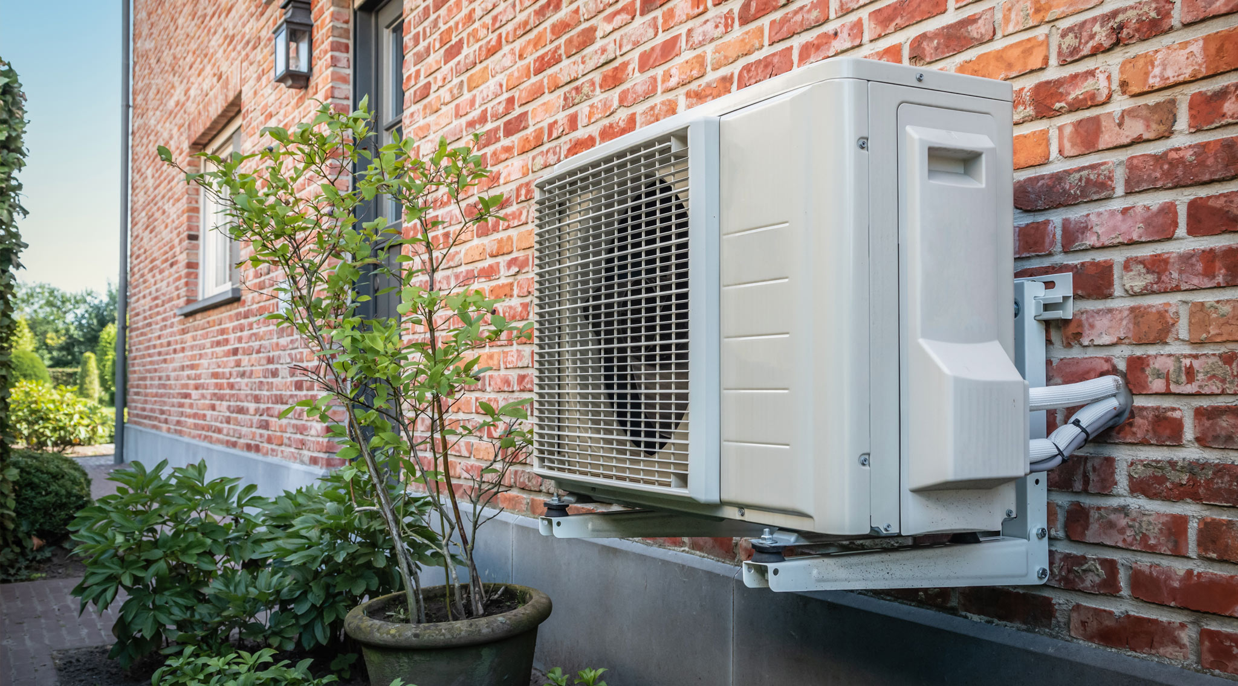
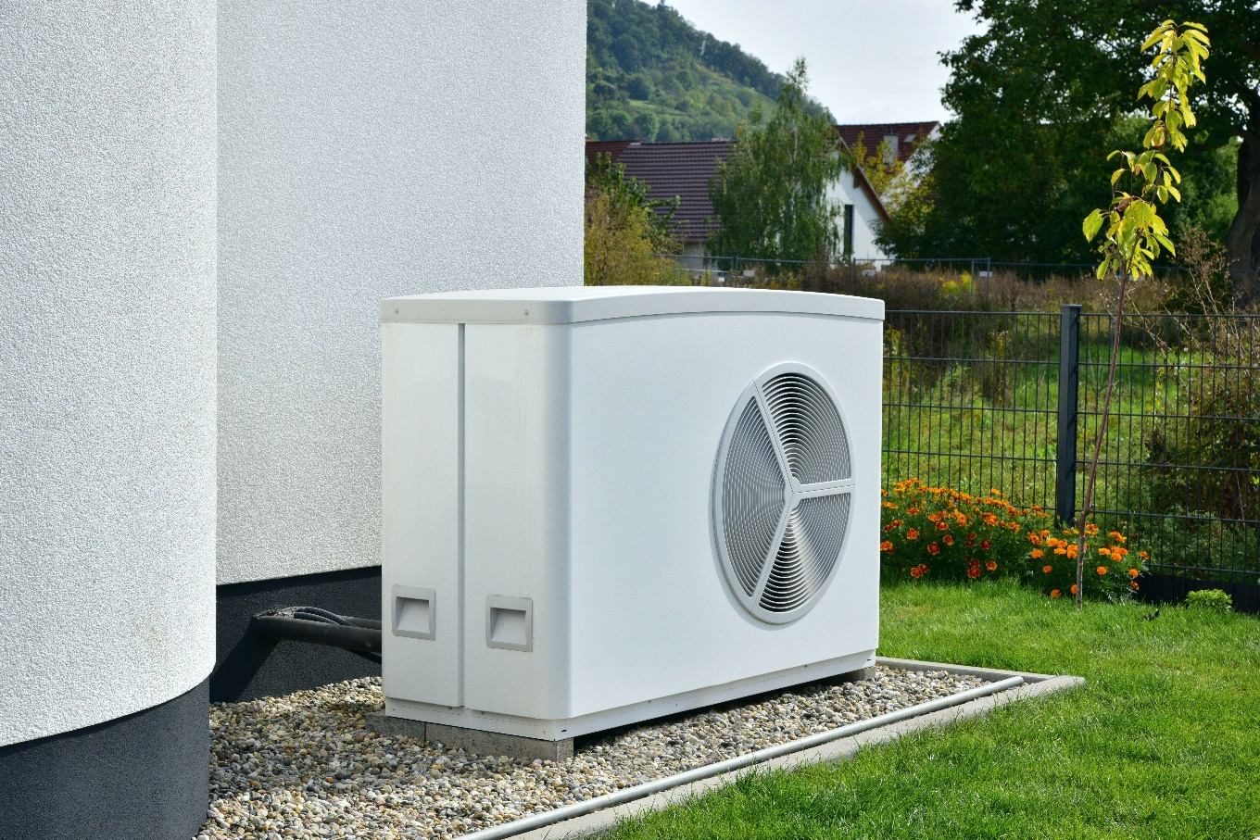
Erneuerbare Energien
Wärmepumpen, PV-Analgen und Balkonkraftwerke
Wärmepumpen

Slide 31
Erneuerbare Energien
Wärmepumpen, PV-Analgen und Balkonkraftwerke
Wärmepumpen
Das Thema Wärmepumpen ist nicht erst durch das GEG (Gebäudeenergiegesetz) in aller Munde, sondern Wärmepumpen sind als umweltfreundliche Energiequelle immer beliebter.
Wie sieht der Versicherungsschutz dazu in der Wohngebäudeversicherung aus?
Im Rahmen der Wohngebäudeversicherung sind Wärmepumpen, egal ob Luft-oder Geothermie-Wärmepumpe bedingungsgemäß als Gebäudebestandteil versichert.
Die Zuordnung als Gebäudebestandteil hat der BGH (Urt. v. 15.11.1989 –IV a ZR 212/88) ausdrücklich erklärt, weil sie Teil der Heizungsanlage ist. Ob sich die Wärmepumpenanlage im oder außerhalb des Gebäudes befindet ist dabei nicht maßgeblich.
Im Fall das BGH waren die Wärmepumpen sogar in einem Abstand von 15 m entfernt vom Haus aufgestellt gewesen.
Gegen welche Gefahren sind die Wärmepumpen versichert?
Wärmepumpen sind bedingungsgemäß demnach versicherte Sachen (Gebäudebestandteil) und demzufolge gegen die jeweils vereinbarten Gefahren versichert, in der Regel:
Feuer,
Leitungswasser (Rohrbruch, Frost, Nässeschäden),
Sturm/Hagel sowie gegen Elementarschäden wenn vereinbart

Slide 32
Erneuerbare Energien
Wärmepumpen, PV-Analgen und Balkonkraftwerke
Wärmepumpen
Das Thema Wärmepumpen ist nicht erst durch das GEG (Gebäudeenergiegesetz) in aller Munde, sondern Wärmepumpen sind als umweltfreundliche Energiequelle immer beliebter.
Wie sieht der Versicherungsschutz dazu in der Wohngebäudeversicherung aus?
Im Rahmen der Wohngebäudeversicherung sind Wärmepumpen, egal ob Luft-oder Geothermie-Wärmepumpe bedingungsgemäß als Gebäudebestandteil versichert.
Die Zuordnung als Gebäudebestandteil hat der BGH (Urt. v. 15.11.1989 –IV a ZR 212/88) ausdrücklich erklärt, weil sie Teil der Heizungsanlage ist. Ob sich die Wärmepumpenanlage im oder außerhalb des Gebäudes befindet ist dabei nicht maßgeblich.
Im Fall das BGH waren die Wärmepumpen sogar in einem Abstand von 15 m entfernt vom Haus aufgestellt gewesen.
Gegen welche Gefahren sind die Wärmepumpen versichert?
Wärmepumpen sind bedingungsgemäß demnach versicherte Sachen (Gebäudebestandteil) und demzufolge gegen die jeweils vereinbarten Gefahren versichert, in der Regel:
Feuer,
Leitungswasser (Rohrbruch, Frost, Nässeschäden),
Sturm/Hagel sowie gegen Elementarschäden wenn vereinbart
ACHTUNG
Es gibt vereinzelt Versicherer, die dem BGH-Urteil nicht folgen.
Deswegen - gerade wenn die Wärmepumpe sich auf dem Grundstück befindet – sollten die Pumpen auch bei den Grundstücksbestandteilen aufgeführt sein.

Slide 33
Erneuerbare Energien
Wärmepumpen, PV-Analgen und Balkonkraftwerke
Wärmepumpen
Gibt es weitergehenden Versicherungsschutz?
Für die Deckung in der allgemeinen Wohngebäudeversicherung. Wärmepumpenanlage genießen denselben Versicherungsschutz wie andere Gebäudebestandteile auch.
Je nach Gesellschaft und Tarif sind demnach die Deckungserweiterungen von aufgeführten Leistungen mitversichert:
So etwas kann sein:
Schäden durch Nagetiere
Mut-und böswillige Beschädigungen (inkl. Graffiti)
Einfacher Diebstahl (meist in der Höhe der VS nicht ausreichend ca. 5.000 €)
Gibt es weitergehende Absicherungsmöglichkeiten für die Wärmepumpe, insbesondere beim Diebstahl der Anlage ?
Ja, im Rahmen der verschiedenen Tariflinien der Versicherer gibt es oft in den „Premium und Top“-Tarifen Lösungen, wie den
Baustein „Erneuerbare Energien“ oder „Haustechnik“

Slide 34

Erneuerbare Energien
Wärmepumpen, PV-Analgen und Balkonkraftwerke
Interlloyd Lösung – Erweiterung für Anlagen im Wert bis maximal 20.000 Euro
in den Tarifen: afm Eurosecure, EurosecurePlus und Infinitus ausschließlich für EFH und ZFH
Photovoltaikanlagen bis 30 kWp auf dem Dach oder Car, Alter max. 5 Jahre
Solarthermieanlagen bis 20 qm
Oberflächennahe Geothermieanlagen und Wärmepumpenanlagen bis 30 KW
Voraussetzung ist, dass die Anlage von einem Fachbetrieb installiert wurde und das Gebäude ständig bewohnt ist. Die Anlage muss auf dem im Versicherungsschein bezeichneten Grundstück stehen.
Der Mehrbeitrag beträgt 20 Euro netto p.a. im Tarif Eurosecure und EurosecurePlus.
Im Tarif Infinitus können wir die Anlage kostenneutral einschließen.
Antrag an service@interlloyd.de mit Wert und Art der Anlage an.

Slide 35

Erneuerbare Energien
Wärmepumpen, PV-Analgen und Balkonkraftwerke
Domcura – Erweiterung ist bedingungsgemäß sie zählt zum Beispiel die Anlagen auch aus Grundstücksbestandteil mit auf
4. Anlagen der erneuerbaren Energien
Versichert sind folgende auf dem im Versicherungsschein bezeichneten Versicherungsgrundstück vorhandenen Anlagen der erneuerbaren Energien:
a) Photovoltaikanlagen, soweit sie
aa) auf/an dem versicherten Gebäude,
bb) auf dem Dach einer mitversicherten Garage/Carport gemäß Nr. 1 b) oder
cc) auf dem Dach mitversicherter Nebengebäude gemäß Nr. 1 c) befestigt sind.
b) Solarthermieanlagen, soweit sie
…. befestigt sind.
c) Oberflächennahe Geothermieanlagen;
d) Sonstige Wärmepumpenanlagen.
Zu den vorgenannten Anlagen der erneuerbaren Energien gehören auch alle - notwendigen Komponenten, soweit sich diese auf dem Versicherungsgrundstück befinden und soweit sie betriebsfertig sind.

Slide 36
Erneuerbare Energien
Wärmepumpen, PV-Analgen und Balkonkraftwerke
Ab TOP-SCHUTZ
Diebstahl von außen angebrachten Sachen
  Schäden an außen angebrachten Sachen durch einfachen Diebstahl. Dies gilt nur, soweit der Versicherungsnehmer für diese Sachen die Gefahr trägt.
  Die Entschädigung hierfür ist je Versicherungsfall auf 5.000,- Euro begrenzt.
Böswillige Beschädigung
  Böswillige Beschädigung ist jede vorsätzliche, unmittelbare Zerstörung, Beschädigung oder Beeinträchtigung (z. B. auch Graffiti) von versicherten Sachen durch unbekannte Dritte.
  Nicht versichert sind ohne Rücksicht auf mitwirkende Ursachen Schäden ……….

Slide 37
Erneuerbare Energien
Wärmepumpen, PV-Analgen und Balkonkraftwerke
Wärmepumpen
Gefahren und Schäden | Wärmepumpen
Feuer, Leitungswasser, Sturm/Hagel | versichert
Elementar | versichert, wenn vereinbart
Mut-und böswillige Beschädigungen | In „Top“-Tarifen teilweise versichert Sublimits entscheiden
Einfacher Diebstahl | In „Top“-Tarifen teilweise versichert Sublimits entscheiden - bei 5.000 € ist max. Schluss -
Unbenannte Gefahren | Nur über Bausteine

Slide 38
Erneuerbare Energien
Wärmepumpen, PV-Analgen und Balkonkraftwerke
Unsere klare Empfehlung ist diese technischen Anlagen, wenn möglich über eine TV-Deckung abzusichern.
Die Interlloyd hat hierfür eine private Fotovolatik-Versicherung
Die Domcura bietet zum Beispiel im TOP-Schutz die Erweiterung
Baustein erneuerbare Energietechnik
Bei beiden Lösungen handelt es sich um TV-Deckungen

Slide 39

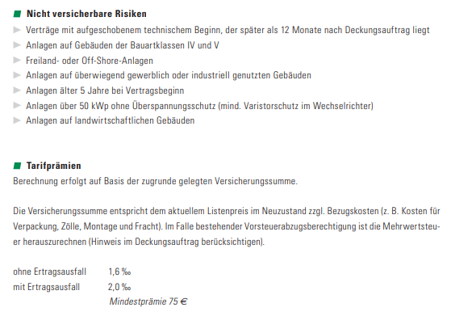
Erneuerbare Energien
Wärmepumpen, PV-Analgen und Balkonkraftwerke
Fotovoltaik | separate Versicherung

Slide 40
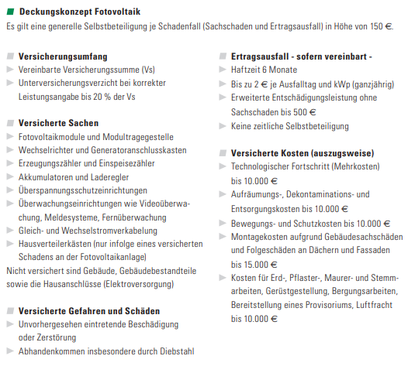
Erneuerbare Energien
Wärmepumpen, PV-Analgen und Balkonkraftwerke
Fotovoltaik | separate Versicherung

Slide 41
Erneuerbare Energien
Wärmepumpen, PV-Analgen und Balkonkraftwerke
Balkonkraftwerk oder mobile Solaranlage und wo gehört sie hin?
Eine mobile Solaranlage wird auch „Inselkraftwerk“ oder „Inselanlage“ genannt. Das trifft den Kern der Sache gleich zweiermaßen:
Die mobile Solaranlage läuft unabhängig von deinem Stromnetz zu Hause.
Sie ist tragbar und du kannst sie an einem beliebigen Ort aufstellen.
Du kannst den mit ihr produzierten Strom aber nicht in deinen Stromkreis einspeisen. Hier ist sie wirklich nur eine Insellösung.
Du kannst technische Geräte nicht dauerhaft darüber mit Strom versorgen.
Sie eignet sich nur für technische Geräte mit geringer Leistung.
Also keine Waschmaschine, Trockner oder Ähnliches.
Das ist auch der größte Unterschied zu einer Photovoltaik-Anlage auf dem Dach oder einen Balkonkraftwerk.
Beide speisen die erzeugte Energie direkt in deinen Stromkreislauf zu Hause ein.
Eine mobile Solaranlage tut das nicht; dafür brauchst du für sie auch keine Genehmigung oder Anmeldung.

Slide 42
Erneuerbare Energien
Wärmepumpen, PV-Analgen und Balkonkraftwerke
Balkonkraftwerk
Ist eine Balkonkraftwerk Hausrat? NEIN
Ist ein Balkonkraftwerk Gebäudebestandteil? JA
Wichtig für Mieter und Besitzer von Eigentumswohnung.
Balkonkraftwerke sind tatsächlich zur Zeit ein kleines Problem in der Absicherung. Sie werden in den Hausratbedingungen nicht zu den mitversicherbaren Gebäudeteilen gezählt, daher müssen sie extra benannt werden bzw. sein.
Aktuelle Bedingungswerke Hausrat die Balkonkraftwerke abdecken:
Ammerländer nur im Excellent bis 3.000 €
Alte Leipziger Comfort bis 2.500 €
R+V / Condor
Interlloyd gegen 20 € netto Zuschlag

Slide 43
Erneuerbare Energien
Wärmepumpen, PV-Analgen und Balkonkraftwerke
Interlloyd – Ausblick
!!!!!!!!
Produkterweiterung
!!!!!!!!

Slide 44
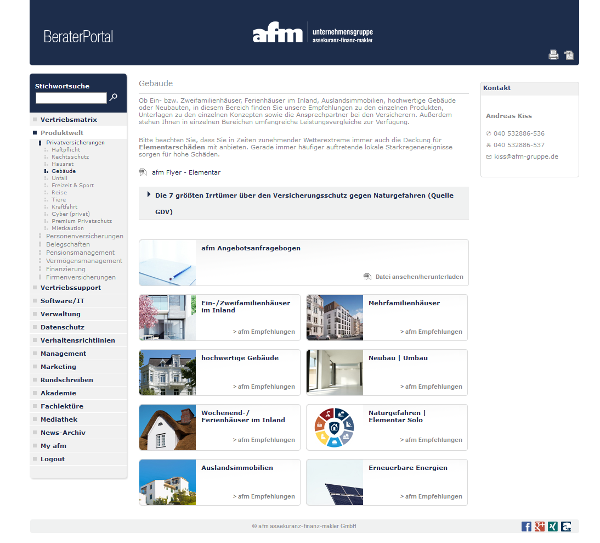
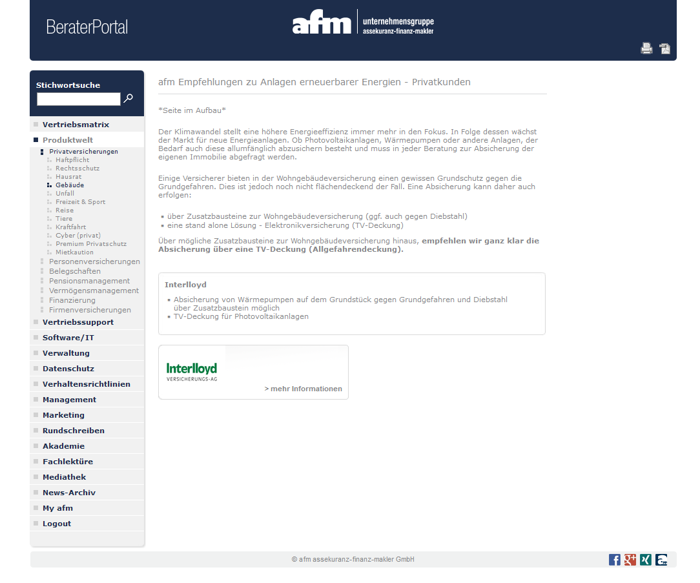
Erneuerbare Energien
Wärmepumpen, PV-Analgen und Balkonkraftwerke
BeraterPortal – Ausblick

Slide 45
Gebäude / Hausrat – Abgrenzung versicherter Sachen sowie erneuerbare Energien
Offene Runde
Herzlichen Dank
Für ihre Aufmerksamkeit
--offene Fragerunde --

